Slide 1

مكونات الحاسوب

Slide 2
ما المقصود بالمكونات المادية للحاسوب؟
هي الأجزاء أو القطع التي يمكن لمسها ومشاهدتها في جهاز الحاسوب؛ مثل:
الشاشة
لوحة المفاتيح
وحدة النظام .... الخ.

Slide 3
آلية عمل الحاسوب
آلية عمل جهاز الحاسوب هي عملية بسيطة جداً إذ يقوم المستخدم بإعطاء الأوامر لجهاز الحاسوب عن طريق وحدات الإدخال كالفأرة أو لوحة المفاتيح أو الميكرفون والتي يقوم بتحويلها إلى إشارات إلكترونية أو رقمية يتم نقلها عن طريق الكوابل والمداخل المختلفة الموجودة على وحدة النظام إلى الوحدات المختلفة الموجودة داخل وحدة النظام والتي يتم السيطرة عليها عن طريق وحدة المعالجة المركزية وهي التي تقوم بإعطاء التعليمات لجميع الوحدات بالعمل أو التوقف وتشغيل البرامج، وفي داخلها توجد وحدة الحساب والمنطق والتي تقوم بمعالجة جميع الأوامر التي يتم إعطاؤها لجهاز الحاسوب من أجل تخزينها أو إظهارها على وحدات الإخراج المختلفة

Slide 4

مما سبق يتضح أن أجزاء الحاسوب تنقسم إلى
وحدات الإخراج
Output Units
وحدات الإدخال
Input Units
وحدات التخزين
Storage Units
وحدة المعالجة المركزية
Central Processing Units

Slide 5
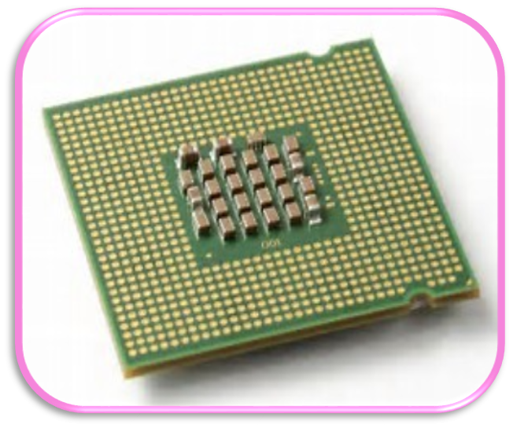
وحدة المعالجة المركزية
هي بمثابة العقل للحاسوب، مسؤولة عن إدارة جميع العمليات من معالجة البيانات المدخلة وإخراجها أو تخزينها واسترجاعها، كما أنها تحدد سرعة العمليات، ويُطلق عليها اختصاراً ( المُعالِج Processor)

Slide 6
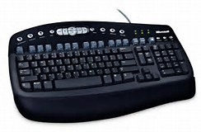

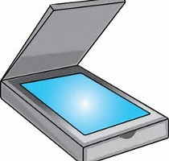
* من وحدات الإدخال
لوحة المفاتيح
Keyboard
الفأرة
Mouse
الماسحة الضوئية
Scanner

Slide 7
اذكر أمثلة أخرى لوحدات الإدخال؟

Slide 8
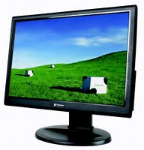
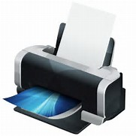
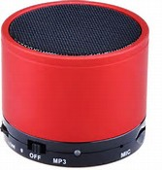

* من وحدات الإخراج
الشاشة
Screen
الطابعة
Printer
السماعة
Speaker

Slide 9
اذكر أمثلة أخرى لوحدات الإخراج؟

Slide 10

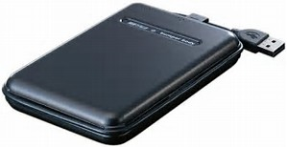

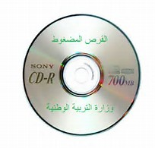
* وحدات التخزين
الذاكرة الوامضة
Flash memory
القرص الصلب
Hard disk
القرص البصري
Optical disk

Slide 11
البرمجيات
هي مجموعة الأوامر التي يقوم الحاسوب بتنفيذها، ومن أهم أنواعها أنظمة التشغيل والبرمجيات التطبيقية.

Slide 12


تنقسم البرمجيات إلى
البرمجيات التطبيقية
أنظمة التشغيل

Slide 13
مبدأ عمل الحاسوب
إخراج المعلومات
معالجة البيانات
إدخال البيانات
تخزين البيانات والمعلومات

Slide 14
